Slide 1
Moisés – Pobreza, resistência, ação coletiva.
EBE 2019

Slide 2
Êxodo 1. 8 a 22
Entrementes, se levantou novo rei sobre o Egito, que não conhecera a José. Ele disse ao seu povo: Eis que o povo dos filhos de Israel é mais numeroso e mais forte do que nós. Eia, usemos de astúcia para com ele, para que não se multiplique, e seja o caso que, vindo guerra, ele se ajunte com os nossos inimigos, peleje contra nós e saia da terra. E os egípcios puseram sobre eles feitores de obras, para os afligirem com suas cargas. E os israelitas edificaram a Faraó as cidades-celeiros, Pitom e Ramessés.

Slide 3
Mas, quanto mais os afligiam, tanto mais se multiplicavam e tanto mais se espalhavam; de maneira que se inquietavam por causa dos filhos de Israel; então, os egípcios, com tirania, faziam servir os filhos de Israel e lhes fizeram amargar a vida com dura servidão, em barro, e em tijolos, e com todo o trabalho no campo; com todo o serviço em que na tirania os serviam.
O rei do Egito ordenou às parteiras hebréias, das quais uma se chamava Sifrá, e outra, Puá, dizendo: Quando servirdes de parteira às hebréias, examinai: se for filho, matai-o; mas, se for filha, que viva.

Slide 4
As parteiras, porém, temeram a Deus e não fizeram como lhes ordenara o rei do Egito; antes, deixaram viver os meninos. Então, o rei do Egito chamou as parteiras e lhes disse: Por que fizestes isso e deixastes viver os meninos? Responderam as parteiras a Faraó: É que as mulheres hebréias não são como as egípcias; são vigorosas e, antes que lhes chegue a parteira, já deram à luz os seus filhos. E Deus fez bem às parteiras; e o povo aumentou e se tornou muito forte. E, porque as parteiras temeram a Deus, ele lhes constituiu família.
Então, ordenou Faraó a todo o seu povo, dizendo: A todos os filhos que nascerem aos hebreus lançareis no Nilo, mas a todas as filhas deixareis viver.

Slide 5
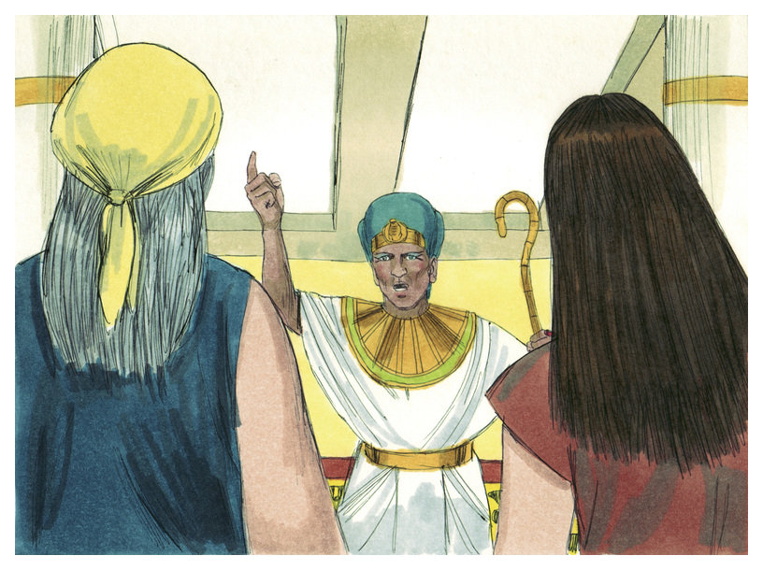
Destaques

Slide 6
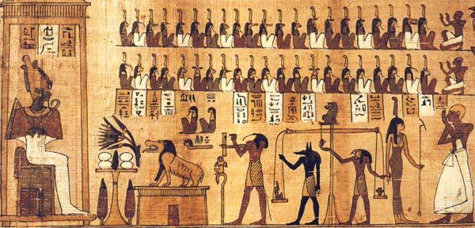
O que nós observamos sobre pobres neste texto?

Slide 7
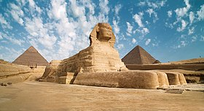
    Quem, na história das parteiras, tinha o controle do poder?
    Que tipo de poder aparece no texto?
    Qual o poder ligado à tarefa de cada personagem do texto?
    Em que o temor a Deus contribui para o exercício do poder em favor da vida?

Slide 8
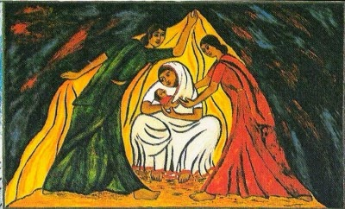
Observações:
As parteiras:
Eram hebreias
Criam em Deus

Slide 9
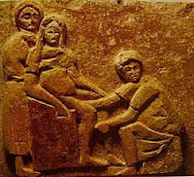
Decidiram RESISTIR
Não confrontaram
diretamente as ordens do Faraó
Não criaram um movimento
público de resistência
Defenderam a vida
Possivelmente inspiraram
outras pessoas a resistir e defender a vida.

Slide 10
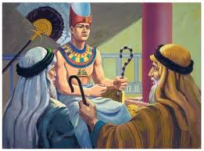
Faraó
Se por razões políticas, o aumento da população masculina trazia o risco de se aliarem ao inimigo, já que eram oprimidos, economicamente teria menos mão de obra escrava...

Slide 11
Êxodo 2. 1 a 9
Foi-se um homem da casa de Levi e casou com uma descendente de Levi. E a mulher concebeu e deu à luz um filho; e, vendo que era formoso, escondeu-o por três meses. Não podendo, porém, escondê-lo por mais tempo, tomou um cesto de junco, calafetou-o com betume e piche e, pondo nele o menino, largou-o no carriçal à beira do rio. A irmã do menino ficou de longe, para observar o que lhe haveria de suceder. Desceu a filha de Faraó para se banhar no rio, e as suas donzelas passeavam pela beira do rio; vendo ela o cesto no carriçal, enviou a sua criada e o tomou.

Slide 12
Abrindo-o, viu a criança; e eis que o menino chorava. Teve compaixão dele e disse: Este é menino dos hebreus. Então, disse sua irmã à filha de Faraó: Queres que eu vá chamar uma das hebréias que sirva de ama e te crie a criança? Respondeu-lhe a filha de Faraó: Vai. Saiu, pois, a moça e chamou a mãe do menino. Então, lhe disse a filha de Faraó: Leva este menino e cria-mo; pagar-te-ei o teu salário. A mulher tomou o menino e o criou.

Slide 13
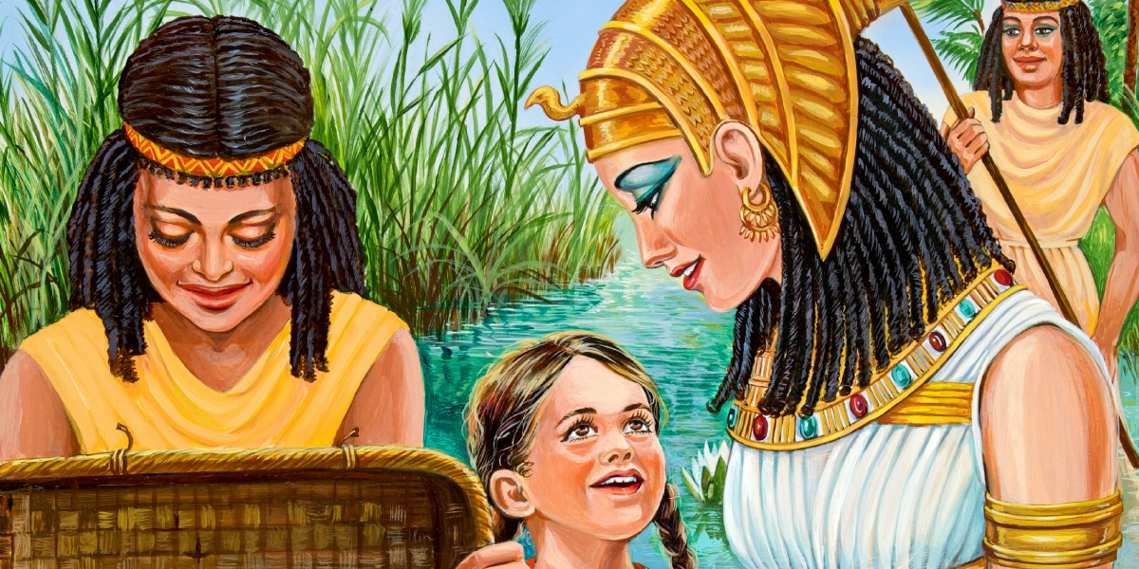
Destaques

Slide 14
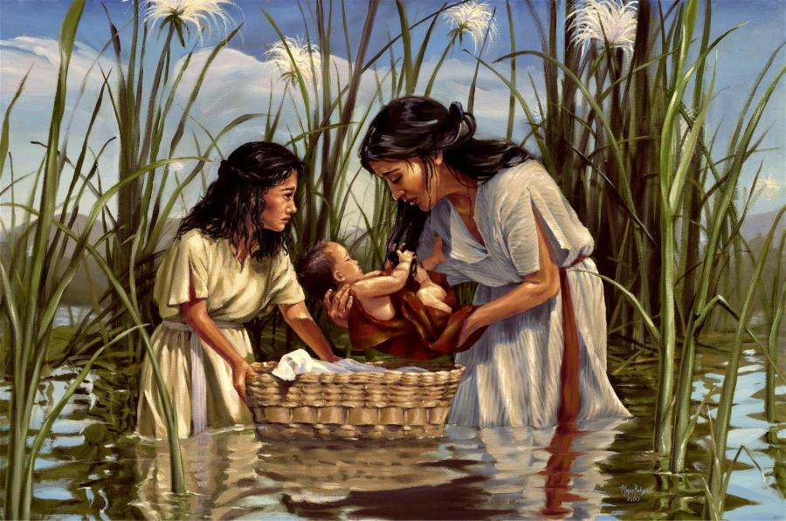
Observações
A família do menino:
Era hebreia
A mãe tenta encontrar uma forma de salvar o filho
Toda a família está envolvida na luta pela vida
A irmã toma a iniciativa de oferecer quem amamente a criança

Slide 15
Decidiram RESISTIR
Não confrontaram diretamente as ordens do Faraó
Não criaram um movimento público de resistência
Defenderam a vida
Possivelmente inspiraram outras pessoas a resistir e defender a vida.

Slide 16
A filha do Faraó
Compadeceu-se da criança
Assumiu a responsabilidade por ela.
Aceitou a sugestão de deixar uma mulher hebreia cuidando provavelmente sabendo que era a mãe.
Não se dobra a política impiedosa do pai.
Não despreza a raça estrangeira.

Slide 17
Êxodo 2. 10 a 15
Sendo o menino já grande, ela o trouxe à filha de Faraó, da qual passou ele a ser filho. Esta lhe chamou Moisés e disse: Porque das águas o tirei. Naqueles dias, sendo Moisés já homem, saiu a seus irmãos e viu os seus labores penosos; e viu que certo egípcio espancava um hebreu, um do seu povo. Olhou de um e de outro lado, e, vendo que não havia ali ninguém, matou o egípcio, e o escondeu na areia.

Slide 18
Saiu no dia seguinte, e eis que dois hebreus estavam brigando; e disse ao culpado: Por que espancas o teu próximo? O qual respondeu: Quem te pôs por príncipe e juiz sobre nós? Pensas matar-me, como mataste o egípcio? Temeu, pois, Moisés e disse: Com certeza o descobriram. Informado desse caso, procurou Faraó matar a Moisés; porém Moisés fugiu da presença de Faraó e se deteve na terra de Midiã; e assentou-se junto a um poço.

Slide 19
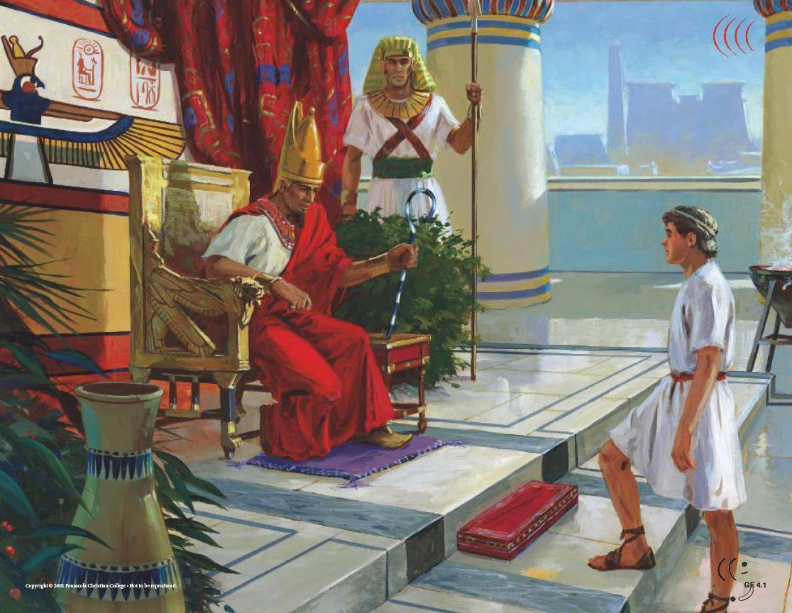
Destaques

Slide 20
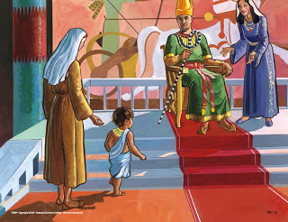
Observações
Moisés:
Passa a viver no palácio como filho.
Precisou sair o palácio para perceber que seus irmãos sofriam violência.
Contra a violência, uma reação violenta (no modelo do palácio).

Slide 21
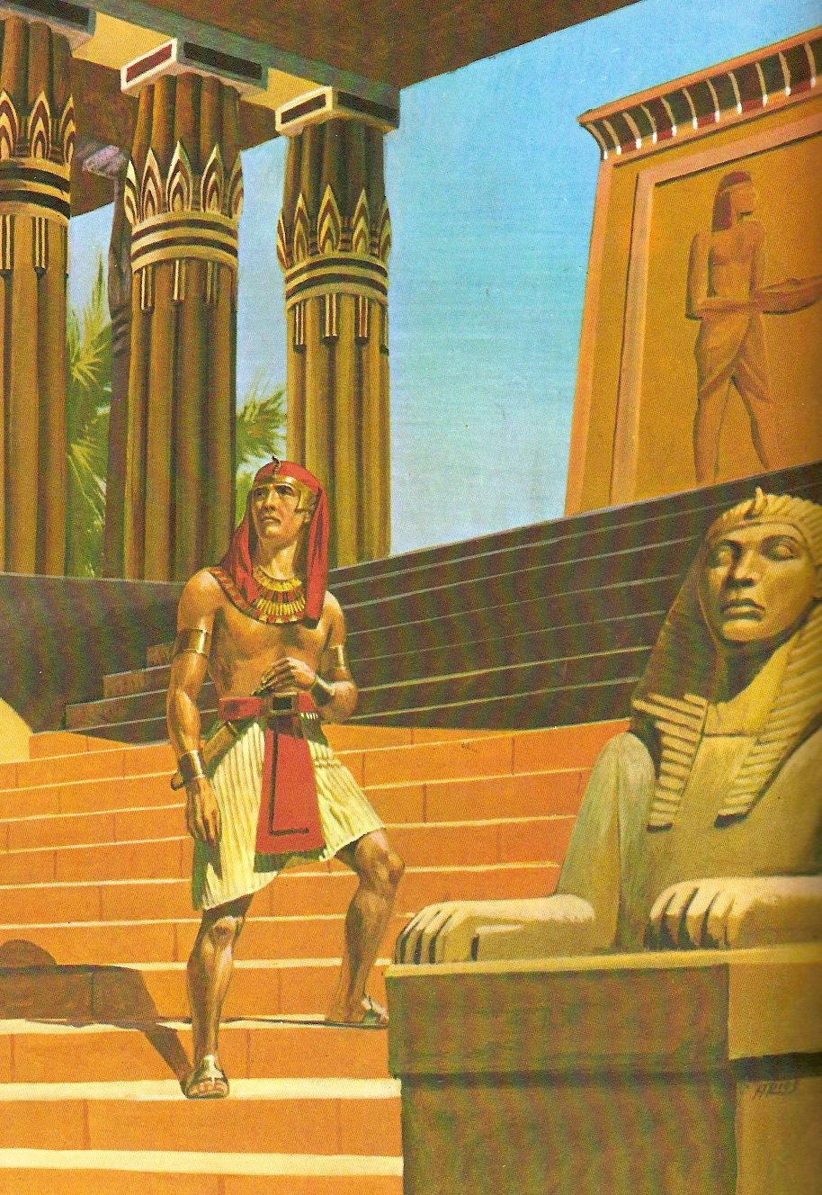
Cobra solidariedade entre os
hebreus, mas tendo usado de
violência ficou desacreditado
perante eles.
Percebe em que situação se envolveu.
Foge do Faraó e se detém junto a um poço na terra de Midiã.
Perseguido por homens e salvo por mulheres.

Slide 22
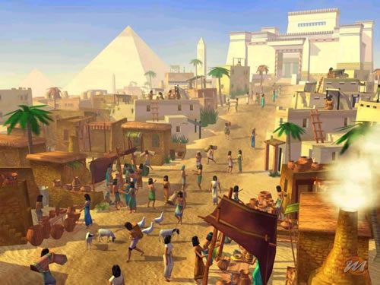
Hebreus:
Brigam entre si. Assumem a injustiça e a opressão.
Não fazem um movimento contra quem oprime.
Provavelmente veem Moisés como pessoa do Faraó.

Slide 23

Faraó:
Toma conhecimento da morte do egípcio.
Mantém o modelo violento de agir.

Slide 24
Êxodo 2. 23 a 25
Decorridos muitos dias, morreu o rei do Egito; os filhos de Israel gemiam sob a servidão e por causa dela clamaram, e o seu clamor subiu a Deus. Ouvindo Deus o seu gemido, lembrou-se da sua aliança com Abraão, com Isaque e com Jacó. E viu Deus os filhos de Israel e atentou para a sua condição.

Slide 25
Capítulo 3. 7 a 11
Disse ainda o SENHOR: Certamente, vi a aflição do meu povo, que está no Egito, e ouvi o seu clamor por causa dos seus exatores. Conheço-lhe o sofrimento; por isso, desci a fim de livrá-lo da mão dos egípcios e para fazê-lo subir daquela terra a uma terra boa e ampla, terra que mana leite e mel; o lugar do cananeu, do heteu, do amorreu, do ferezeu, do heveu e do jebuseu. Pois o clamor dos filhos de Israel chegou até mim, e também vejo a opressão com que os egípcios os estão oprimindo.Vem, agora, e eu te enviarei a Faraó, para que tires o meu povo, os filhos de Israel, do Egito. Então, disse Moisés a Deus: Quem sou eu para ir a Faraó e tirar do Egito os filhos de Israel?

Slide 26
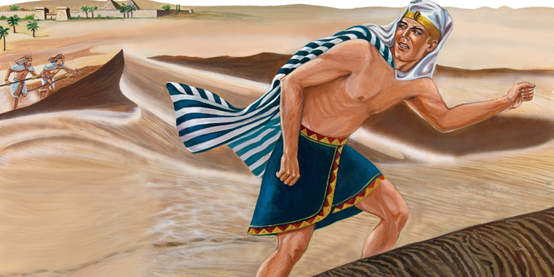
Destaques

Slide 27
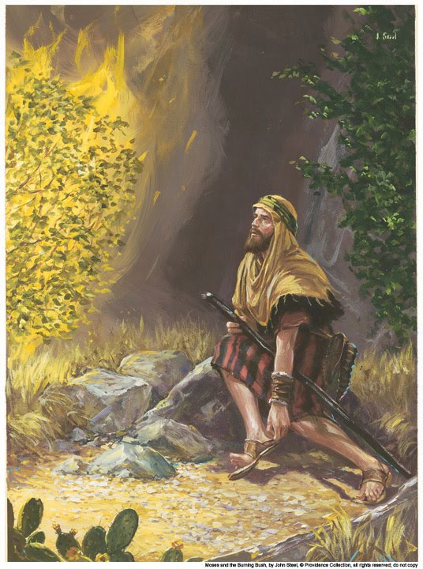
Observações
Deus:
Vi, ouvi, conheço e desci para
resolver a situação do povo.
Vi também os que oprimem.
Envia Moisés.
Deus ouviu o clamor dos pobres que sofriam e tomou a iniciativa para que eles pudessem participar do próprio processo de libertação.

Slide 28
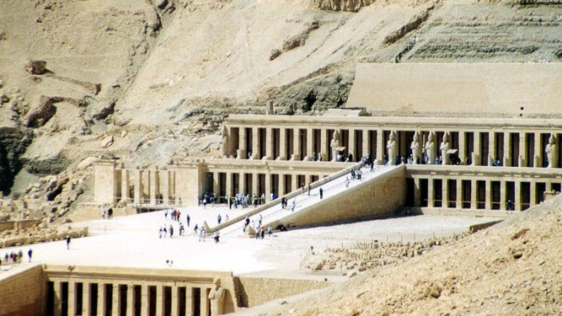
Moisés:
Moisés tomou a iniciativa e fracassou.
Como voltar e enfrentar Faraó que queria matá-lo?

Slide 29
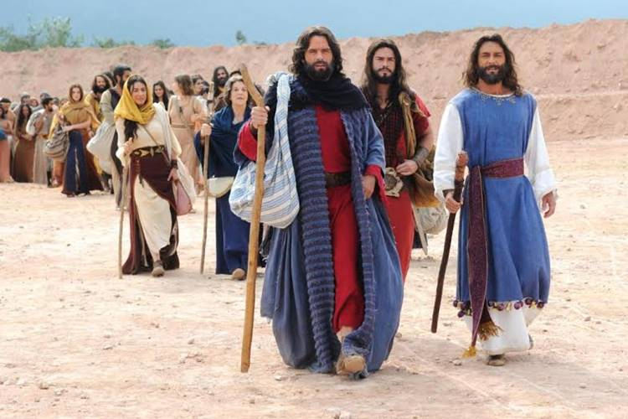
Alguns pensamentos
O movimento público foi feito
por homens
O movimento de luta e resistência privado/comunitário foi feito por mulheres.
As mulheres decidiram conscientemente.
Os homens foram meio contra a vontade atendendo o chamado de Deus

Slide 30
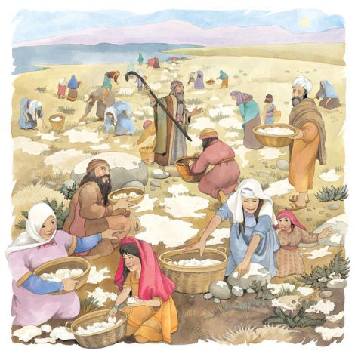
A palavra de Deus tem uma interferência na vida. É um caminho sem volta. Moisés viu a sarça e a vida muda completamente.
O chamado de Deus sempre é
feito em resposta a uma situação
de sofrimento. Alguém clama,
a realidade grita e Deus chama alguém.
Vocação humana = resposta de Deus
ao seu povo.
Deus se revela ao povo e a pessoa chamada no processo. Vocação é espaço de revelação.

Slide 31
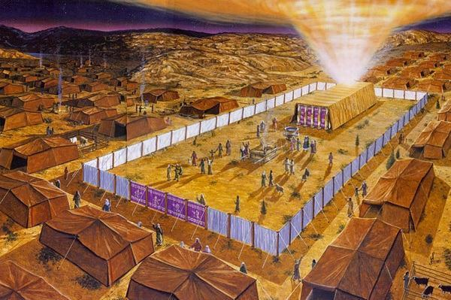
Só nos tornando livres, podemos cultuar a Deus. O chamado de Deus conduz à liberdade. Só pessoas livres expressam seu culto a Deus com gestos celebrativos. “Deixa ir meu povo para que me preste culto” (Ex 7.16; 9.1; 9.13; 10.3)
Paralelo entre a história de Moisés e a libertação: perigo / passagem pela água / saída.

Slide 32
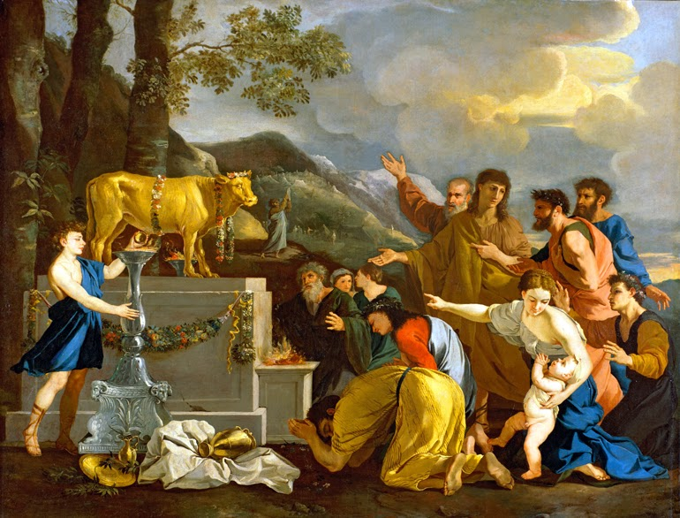
O que faz alguns pobres escolherem o caminho da libertação e outros terem orgulho de serem escravos?
Porque no caminho, se cria mecanismos de escravidão?

